Slide 1



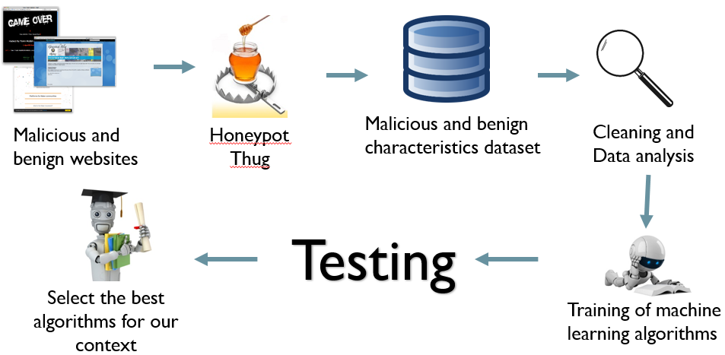
Fig. 3. Localization of the transmitter point
Machine Learning Classifiers to Detect Malicious Websites
Christian Urcuqui, Andres Navarro, José Osorio, Melisa García
Grupo de investigación i2t
Universidad Icesi, Cali, Colombia
ccurcuqui@icesi.edu.co
Abstract
Resultados
A risk that exists in Internet is the access of websites with malicious content, because they might be open doors for cybercrimes or be the mechanism to download files in order to affect organizations, persons and the environment. Due the computer security complexity, studies have been working in to use machine learning algorithms to identify web malicious content. This article explores the application of a data analysis process through a framework that includes dynamic, static analysis, updated websites and a low interaction client honeypot in order to classify a website. Furthermore, it evaluates the capacity of the classification of four machine learning through the information analyzed.
Análisis de los datos
De los datos obtenidos de la capa de aplicación podemos deducir lo siguiente: el tamaño promedio de las URL (A1) es más mayor en las maliciosas (benignas 53,31 y malignas 85,45), que el número de caracteres especiales (A2) es mayor en las páginas maliciosas (benignas 10,81 y maliciosas 17,20), se presentan mayores índices de servidores maliciosos en Apache y NGINX (A4). Por otra parte, gran parte de los datos de localización con Whois para páginas maliciosas se encuentran en US y CN. Finalmente, hay una mayor proporción de registros en A3 en las paginas maliciosas, pero existen herramientas que permiten reducir el número de caracteres, por lo tanto, el resultado podría ser muy variable y alterado.
Del tráfico web malicioso y benigno de las paginas web procesadas a partir de un honeypot de baja interacción se pueden inferir los siguientes puntos: Para R1 y R2 la cantidad de paquetes TCP es más frecuente en la comunicación entre las páginas benignas y el honeypot (32,79 benignos y 22,47 maliciosos). Por otra parte, los datos indican que hubieron mayor cantidad de conexiones IP al honeypot cliente de baja interacción (R3) cuando se ejecutaron páginas benignas (10,63 benignos y 2,47 maliciosos), pero la cantidad de consultas DNS a servidores remotos (R12) es mayor en las benignas y es probable que el resultado sea influenciado por las capacidades del honeypot (37,99 benignas y 27,66 malignas). Al parecer las páginas maliciosas tienden a tener un menor tiempo de duración en la comunicación (R8) (3,6 segundos en benignos y 3 segundos en maliciosos), además, durante este intervalo de tiempo la cantidad de paquetes transmitidos por segundo es mucho más elevada desde el cliente al servidor (R9) (0,8 benignos y 1,9 maliciosos) en contraste con la cantidad de paquetes recibidos desde el atacante (R10) (44,6 benignos y 14,5 maliciosos), pero, tanto en el total paquetes enviados (R5 y R6) (37,9 benignos y 27,6 maliciosos) y en su tamaño en bytes (R7) las páginas maliciosas tienen menores resultados comparados a los benignos
Algoritmos de machine learning
El dataset utilizado contó con un tamaño de 967 registros y 400 variables (861 observaciones benignas y 106 malignas), debido a que el conjunto de datos no se encontraba balanceado, se aplicó una validación cruzada con un k igual a 10.
Metodología
A continuación, se describe la metodología utilizada para la evaluación de los resultados de los algoritmos de machine learning (J18, Naive Bayes, Support Vector Machines y Regresión logística) en la clasificación de una pagina web basada en las características obtenidas de la capa de aplicación y de red. Además, la metodología incluye información acerca de los datasets empleados en el estudio, del framework de análisis estático y dinámico (Fig 1) para la recolección de los datos, los criterios de evaluación, un análisis descriptivo de los datos y los resultados de las pruebas de los algoritmos entrenados.
Dataset
Las URL maliciosas se obtuvieron de las siguientes fuentes: machinelearning.inginf.units.it/dataand-tools/hidden-fraudulent-urls-dataset, malwaredomainlist.com y zeuztacker.abuse.ch; de las anteriores se consiguieron un total de 185.181 enlaces. Por otra parte, los enlaces de las paginas web benignas se extrajeron del repositorio https://github.com/faizann24/Using-machinelearning-to-detect-malicious-URLs.git, del cual se adquirieron 345.000 URL.
Características
Capa de aplicación
(A1): Content length representa el tamaño total de caracteres en la URL.
(A2): Number special characters es el total de caracteres especiales que aparecen sobre la
URL (por ejemplo, ?, %, #, &, , ¯).
(A3): HTTPHeader content length representa al tamaño del contenido de la cabecera HTTP.
(A4): HTTPHeader server provee información acerca del servidor de la página web, entre la que se encuentra su nombre, tipo y versión.
(A5): HTTPHeader charset indica la codificación de cada página web (por ejemplo, ANSI, ISO-8859-1, UTF8).
(A6): Whois regDate indica la fecha en que el servidor del sitio web fue registrado.
(A7): Whois updated date es la ´ultima fecha en que el servidor fue actualizado.
(A8): Whois country indica el país donde se encuentra el servidor del sitio web.
(A9): Whois statePro representa a la localización donde fue registrado el sitio web.
(A10): Whois Domain indica el dominio del sitio web.
Capa de red
(R1): TCP conversation exhange cuenta la cantidad de paquetes que hay entre el honeypot y el sitio web por el protocolo TCP.
(R2): Dist remote tcp port es el número total de puertos distintos a los expuestos en TCP.
(R3): Remote ips representa al número direcciones IP conectadas al honeypot.
(R4): Pkt without dns es un arreglo de todos los paquetes que no son DNS.
(R5): TCP urg packets representa al número de paquetes TCP con la bandera URG.
(R6): Source app packets es el número de paquetes enviados por el honeypot hacia el servidor remoto.
(R7): Remote app packets es la variable del volumen en bytes de la comunicación entre el servidor web al honeypot.
(R8): Duration es el tiempo de duración de la página web.
(R9): Avg local pkt rate es el promedio de paquetes locales IP por segundo (paquetes enviados sobre la duración) enviados desde el crawler hacia el servidor web
(R10): Avg remote pkt rate es el promedio de paquetes remotos IP por segundo envidados desde el servidor remoto hacia el crawler.
(R11): App packets es el número total de paquetes IP generados en la consulta de la URL, en la cual se incluyen las de DNS.
(R12): DNS query times lista de capas DNS queries.
Fig. 1: . Marco de trabajo para análisis de páginas web maliciosas
Alg | Aplicación |  | Red
 | Exactitud | Seg | Exactitud | Seg
SVM | 89,09% | 2 | 55,16% | 1,9
RL | 88,43% | 3,5 | 54,11% | 0,8
NB | 84,7% | 3,3 | 55,16% | 0,8
J48 | 90,10% | 4 | 57,01% | 4
Tab. 1: . Algoritmos, capa de aplicación y red.
Alg | Exactitud | Seg
SVM | 97,41% | 3,38
Regresión logística | 90,58% | 5,31
Naive Bayes | 10,96% | 2,28
J48 | 98,76% | 53,57
Tab. 2: . Algoritmos y toda la matriz de datos.
Alg | Exactitud | Seg
SVM | 85,46% | 1,90
Regresión logística | 84,51% | 0,06
Naive Bayes | 85,46% | 0,02
J48 | 96,05% | 0,01
Tab. 3: . Algoritmos y características A1, A4 y R8.
Conclusions
Hemos encontrado que gran parte de los honeypots hoy en día presentan una deficiencia en la documentación y también en sus actualizaciones, por lo tanto, se propone a trabajo a futuro realizar un estudio que proponga la evaluación de estas herramientas aplicadas con la metodología utilizada en este articulo. Por otra parte, concluimos que a través de un honeypot de baja interacción y un conjunto de datos reciente, es posible identificar una página web maliciosa con un resultado de exactitud del algoritmo J48 del 98,76 % con todas las características y un 96,05 % para solo tres variables con un indicador kappa del 0,91, adicionalmente presentamos los resultados de distintas combinaciones de características debido a que un ataque cibernético puede tener muchas variables y presentarse en distintos contextos.
Referencias
[1 ] Xu, L., Zhan, Z., Xu, S., and Ye, K. Crosslayer detection of malicious websites. In Proceedings of the third ACM conference on Data and application security and privacy , (pp. 141-152). ACM. February 2013.
[2] Mohaisen, A. Towards automatic and lightweight detection and classification of malicious web contents. In Hot Topics in Web Systems and Technologies (HotWeb), Third IEEE Workshop on (pp. 67-72). IEEE. November 2015.
[3] Urcuqui López, C. C., García Peña, M., Osorio Quintero, J. L., and Navarro Cadavid, A. Antidefacement-State of art. Sistemas & Telemática, 14(39): 9-27, 2016.
SSN 2017, Pucon, Chile – 19 – 20 October 2017

